Slide 1
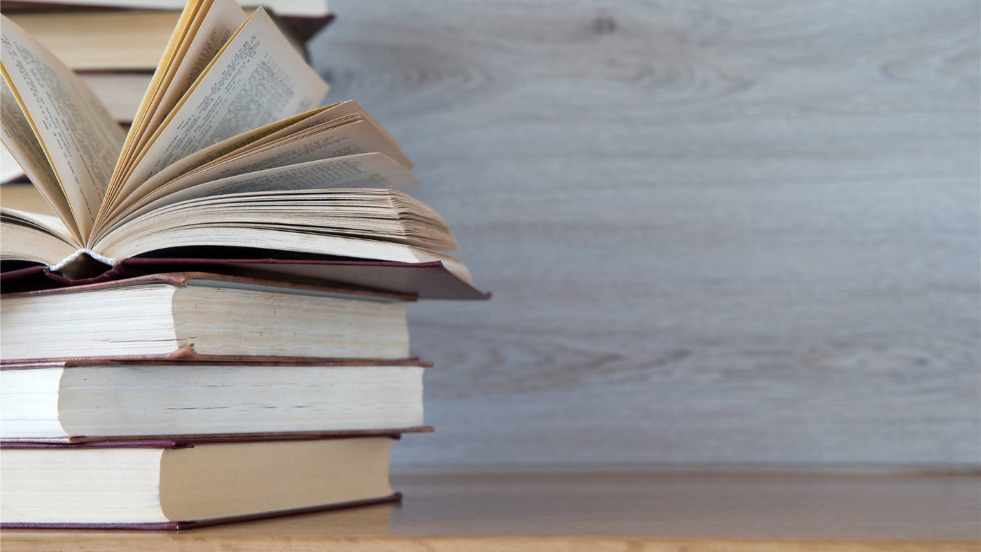

口语交际：同读一本书

Slide 2

阅读往往能唤起读者独特的感受与理解，即使读同一本书，不同的读者，心得体会也可能不一样。

Slide 3
交际内容
本次口语交际的话题是“同读一本书”，要求通过开展班级读书会，围绕同一本书交流读书心得，分享阅读的收获。

Slide 4
交际指导
1.确定话题，梳理思路。
交流之前，先想一想准备谈论哪个话题，比如：
这本书讲了一个什么样的故事？
你对哪个人物印象最深？
阅读时你想到了哪些类似的书，或是想到了生活中的哪些人？

Slide 5


Slide 6
你怎么看待故事的结局？
……
然后借助批注梳理思路，确定先说什么，再说什么。

Slide 7
2.表达观点，举例论述。
表达自己的想法或观点时，声音要响亮，要用书中的例子，或者引用原文来说明自己的观点，要表达出自己的真实想法，即使自己的想法与大多数人不一样。

Slide 8
3.认真倾听，总结收获。
认真听别人发言，准确地理解别人的想法。对于不同的想法，要分辨他们的观点是否有道理，理由是否充分。交流之后，还要总结一下收获，说说自己是否有新的想法。

Slide 9
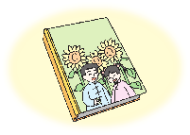
交际示范
《青铜葵花》是一本特别感人的书。书中主要讲七岁的城市女孩葵花和乡村男孩青铜成了以兄妹相称的好朋友，他们一起生活，一起长大。但在葵花十二岁那年，她被命运召回了城市，青铜从此常常遥望芦苇荡的尽头，期盼葵花能够归来……

Slide 10
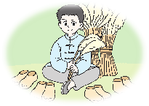
青铜是一个有情有义的男孩。为了让葵花上学读书，他去卖芦花鞋。芦花鞋卖光了，但还有一个人没买到。他为了多挣一点钱，也为了满足那个人的愿望，把脚上的芦花鞋脱下来卖给了那个人，那个人感动不已，想多给青铜一些钱，但是青铜并没有要。

Slide 11
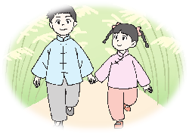
《青铜葵花》中的火灾、蝗灾给人们带来巨大的灾难，但人们在灾难面前没有低头，青铜和葵花就是其中的代表。我觉得，对于坚强的人来说，痛苦和磨难就像一块垫脚石，会帮助他们登得更高，看得更远。

Slide 12
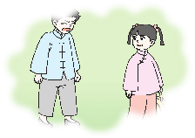
当葵花要被接走，胜似亲兄妹的青铜、葵花即将分别时，青铜伤心不已，本来失去了语言能力的青铜，竟然口齿不清地大声喊出了“葵花”的名字，强而有力的声音一定震撼了所有读者的心，我也被他们真挚的友情所感动。

Slide 13


Slide 14
